Slide 1
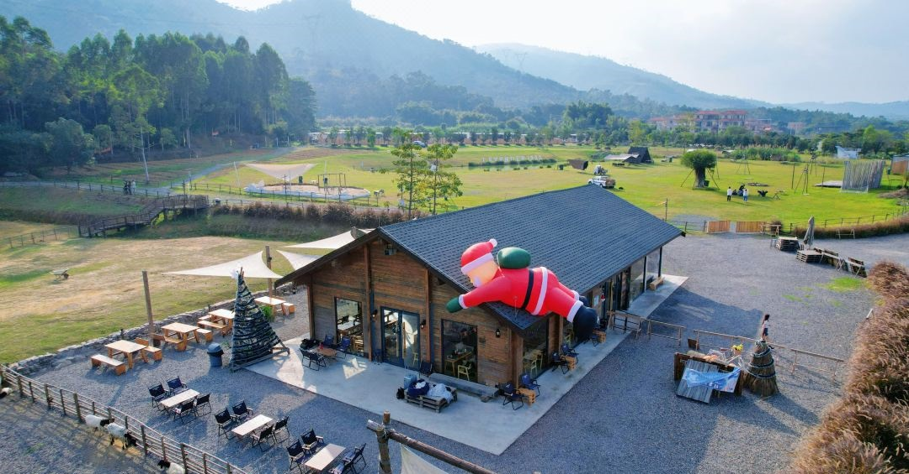
佛山农场部落 越野场地
佛山农场部落 越野场地，位于佛山荷城街道石洲村委会附近，越野区域总面积25000平米，配有酒店、露营、农场等娱乐项目，适合越野试乘试驾活动、以及媒体测试拍摄等。

Slide 2
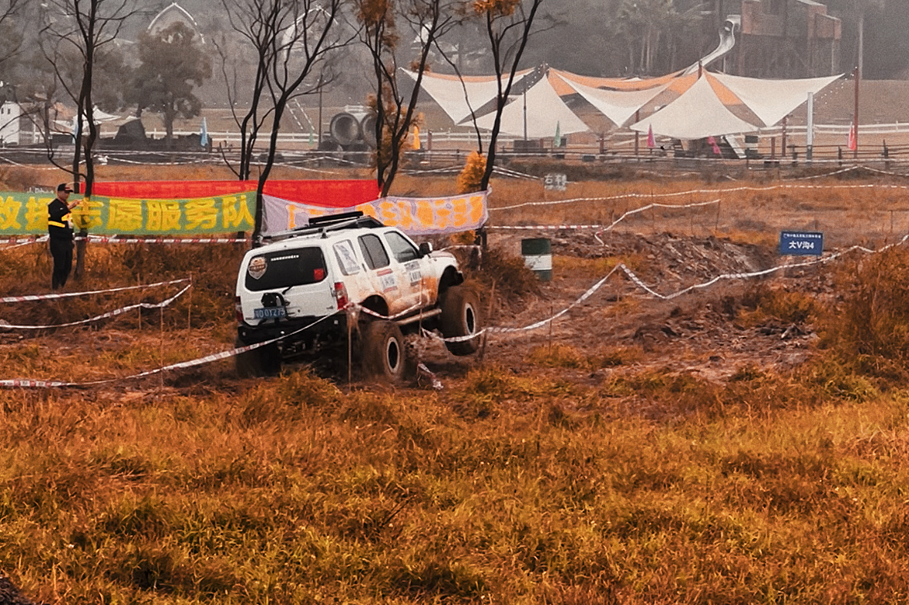
场地费用：4万元/天
场地面积：总面积25000平米
供电供水：380V/50kw 方便接水
配套设施：停车位 固定洗手间 民俗 露营区

Slide 3
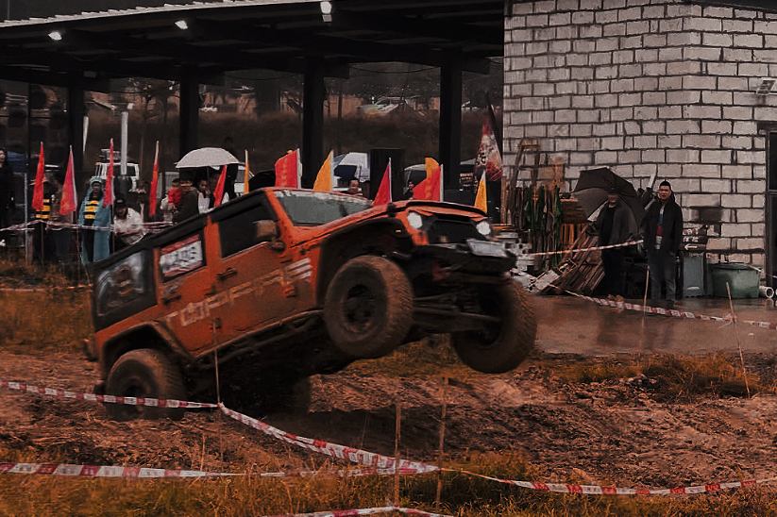
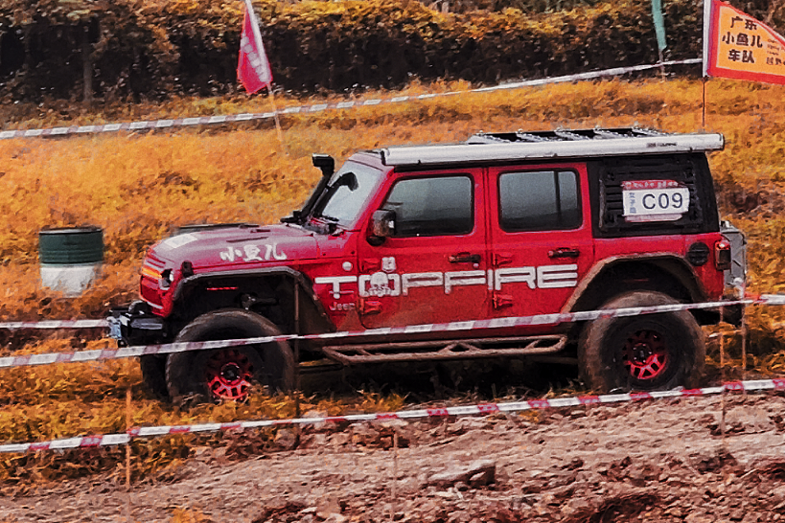
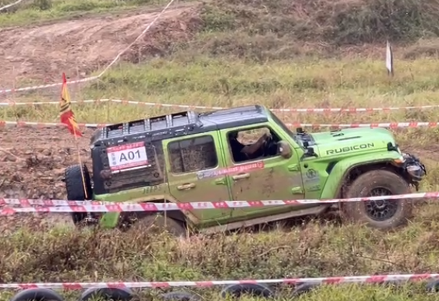
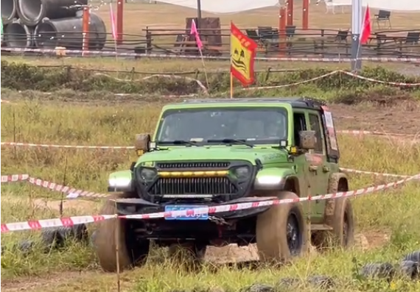
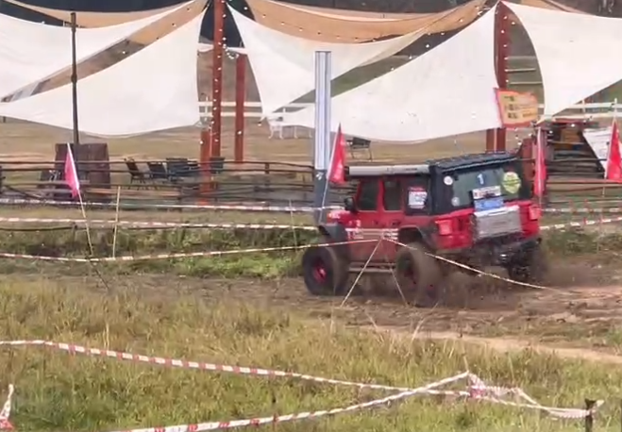
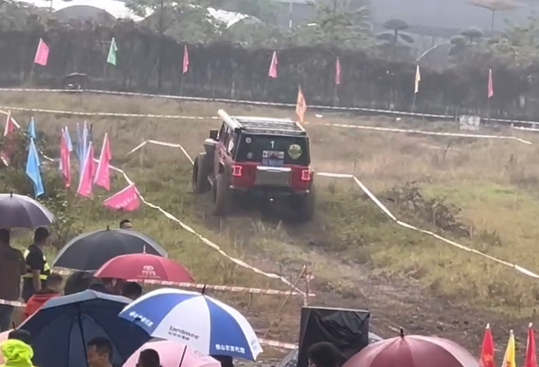
越野赛事
越野赛事
越野赛事
越野赛事
越野赛事
越野赛事

